Slide 1
Collimateurs NA
Rénovation SBA

Slide 2
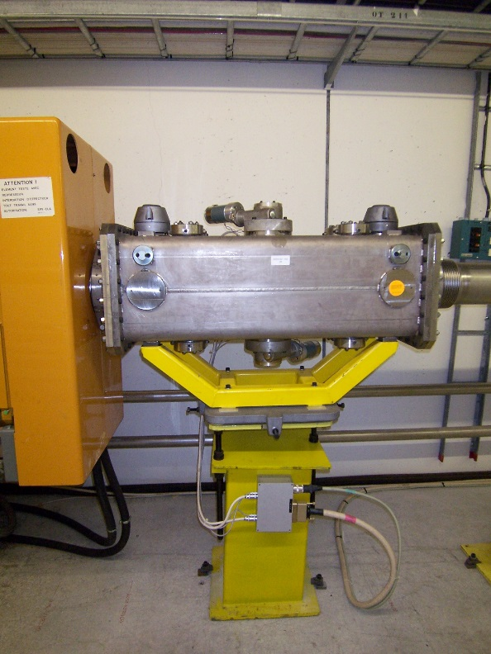
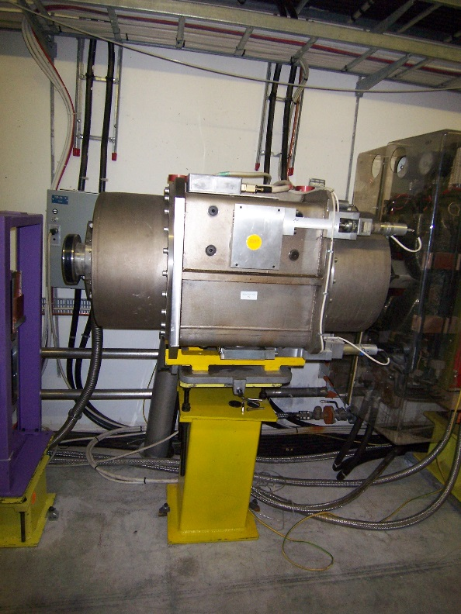
Eléments installés
Collimateur 2 Blocs XCSV & XCSH¹
  25 Installés
    TCC2:7 ; TCC8:3 ; TT:8 ; EHN1:7
Collimateur 4 blocs XCHV²
  19 Installés
    TCC2:3 ; TCC8:2 ; TT:12 ; EHN1:2
¹XCSV or H: Collimator Slit Vertical or Horizontal
²XCHV: Collimator twin Vertical+Horizontal

Slide 3
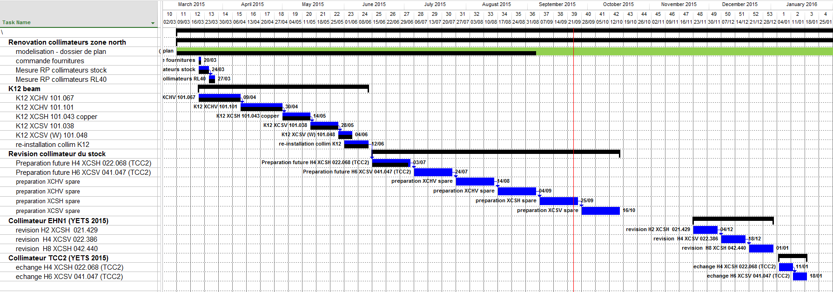
Planning 2015-2016

Slide 4
6 collimateurs YETS 2015
Services impliqués:
Transport EN-HE
  Transport et manutention
    Ouverture blindage TT82 & PPE132
Contrôle EN-STI
  Rénovation câblage et système de lecture
  Calibration
Survey géomètre EN-MEF
  Fiducialisation
    3 XCSH et 2XCSV (en labo)
  Alignement faisceau
    5 XCS

Slide 5
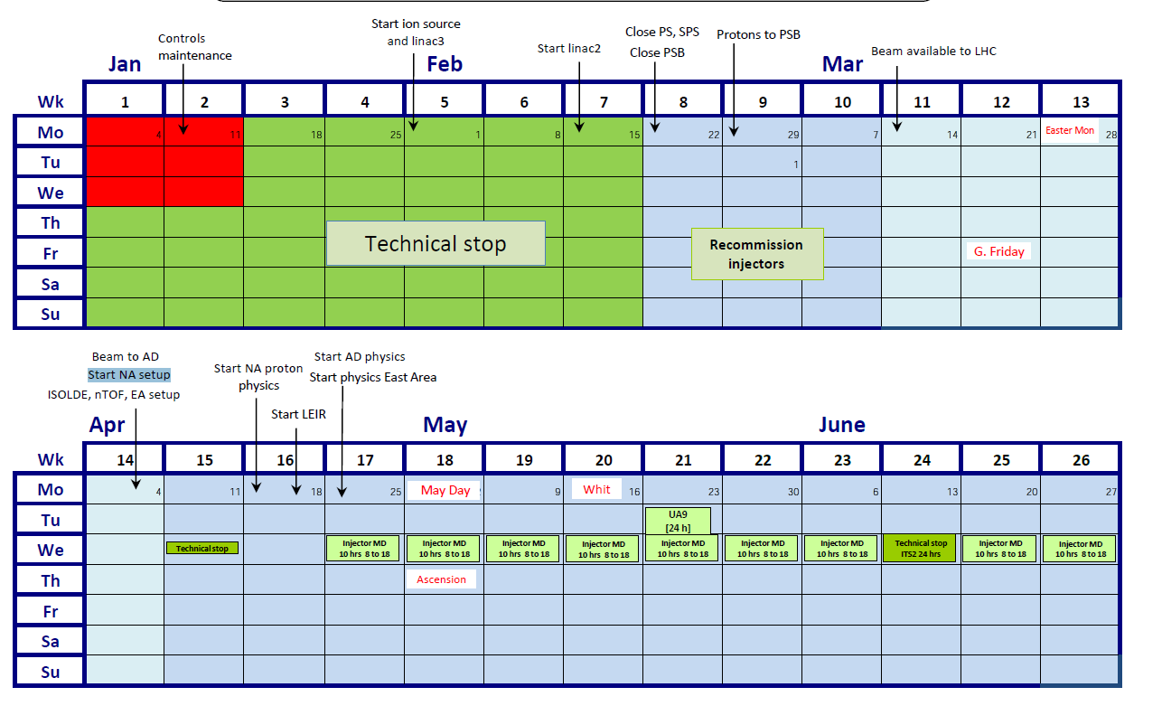
Injector schedule 2016
Access TCC2
Coll. H4&H6

Slide 6
YETS Future
Extension EHN1
  2 collimateurs XCSV-H à préparer
YETS 2016-2017
  Changement collimateur TCC2
    4 XCSV-H & 3 XCHV
LS2
  Ligne de transfert, TT81, 82, 83, 84, 85
    8 XCSV-H & 12 XCHV
  Zone Est( 2 XCSV-H & 6 XCHV)

